Slide 1
CLARIN-NL HELPDESK
Daan Broeder &
Paul van Caspel

Slide 2
Wat is de CLARIN Helpdesk?
Het is een punt waar CLARIN-NL subprojecten vragen kunnen stellen mbt. de door CLARIN-NL vereiste en voorgestane technische eisen en aanbevelingen.
Metadata
AAI
PIDs
Webservices
Resourceformaten
De CLARIN-NL helpdesk verzamelt vragen
Speelt deze door aan relevante infrastructuur specialisten
Verwerkt de antwoorden in de helpdeskinformatiesystemen voor toekomstig gebruik
Notes:
Metadata: wat voor soort metadata moet ns project opeleveren en welke tools gebruik ik daarvoor
AAI: in welke authenticatie en authorizatie infra moet mijn tool opereren
formats: welke resource formaten zijn verplicht of worden aanbevolen

Slide 3
Wat is het niet?
Geen informatie over
de administratie van de projecten
financiële afhandeling
de projectaanvragen of procedure zelf
Geen vragen over de CLARIN services zelf
Maar zou wel informatiepunt kunnen zijn welke contactpersonen daarvoor in aanmerking komen
Maar eventueel wel signalering van “onbetrouwbare” services en moeilijk bereikbare contactpersonen.
Maw. klachten registratie
Notes:
Zowel het resultaat van een CLARIN project: bv. een on-line parser of spraakherkenner webservice. Datzelfde geldt voor infrastructuur services direct buiten het CLARIN NL domein: EPIC PID service of de SURFfed AAI infrastructuur

Slide 4
Waarom een centrale helpdesk?
Oorspronkelijk was voorzien dat ieder CLARIN-NL subproject infrastructuurspecialisten zou krijgen toegewezen:
Geschatte belasting was 1 week per project per onderwerp
De benaderde infrastructuurspecialisten en hun organisaties vonden dit veelal te zwaar
Daarom een centrale vraagbaak die zal fungeren als een buffer tussen de projecten en de infrastructuurspecialisten
Vragen en antwoorden kunnen verwerkt worden in FAQs en een Wiki
De helpdesk zelf zal steeds vaker in staat zijn zelfstandig antwoord te geven zonder de ISSen te raadplegen

Slide 5
Hoe worden vragen verwerkt?
Er komt een vraag binnen per e-mail
Helpdesk verwerkt deze als “ticket” in een ticketsysteem
Dit ticket kan worden toegewezen aan een infrastructuurspecialist
Het antwoord wordt in het ticket verwerkt en teruggekoppeld
De informatie wordt verwerkt in een Wiki en Frequently Asked Questions (FAQ)-lijst
Deze informatiebronnen zijn terug te vinden op het helpdeskportaal

Slide 6
Helpdesk Informatiebronnen
Informatiebronnen op de helpdeskportaal :
Trac: ticketingsysteem waarmee de experts en helpdesk informatie uitwisselen over de vraag.
Wiki: informatie per expertisedomein (metadata, AAI,…)
FAQ: veelgestelde vragen per expertisedomein
Links naar relevante documentatie, zowel CLARIN docs als daarbuiten.

Slide 7
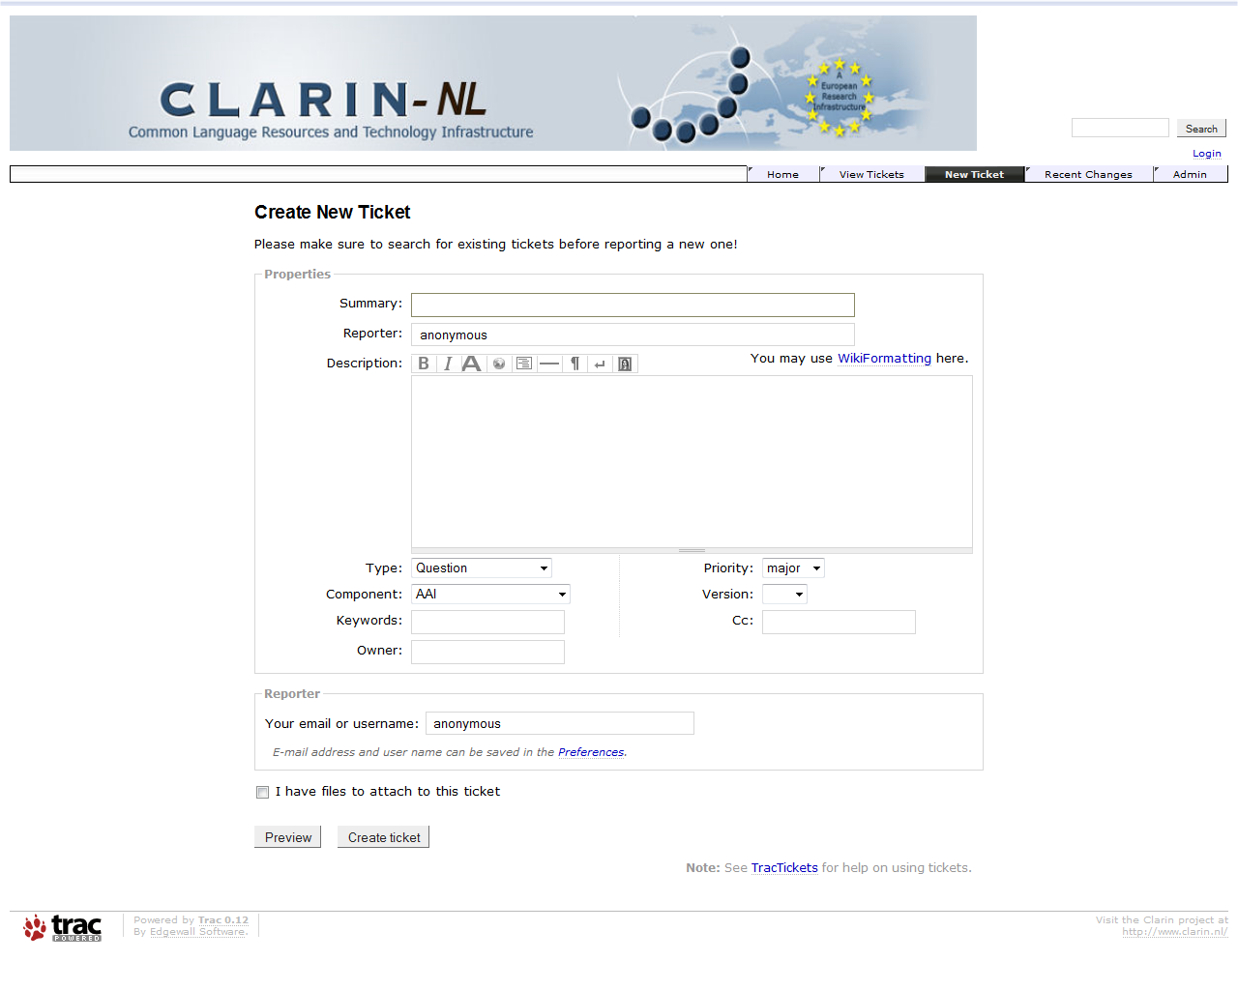
Helpdesk Informatiebronnen
Trac
Vragen worden als tickets verwerkt en opgeslagen
Informatie over tickets wordt beschikbaar
Verdeling in verschillende expertisegebieden is mogelijk
Experts kunnen hun antwoorden loggen in het specifieke ticket

Slide 8
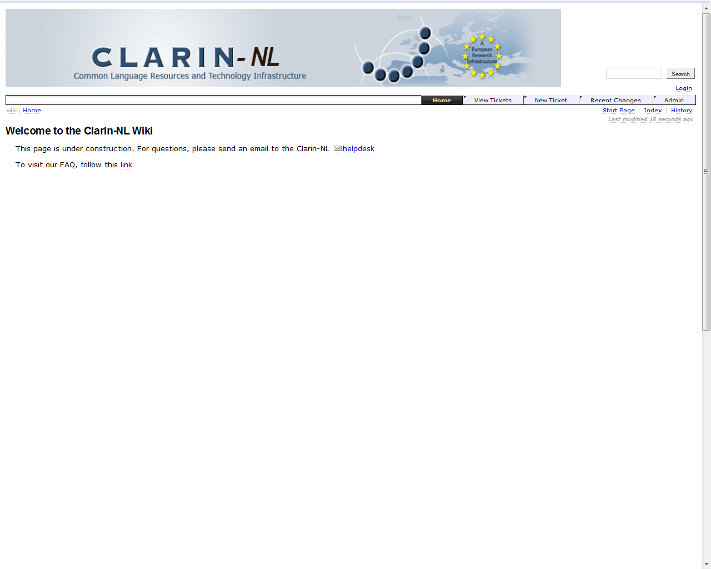
Helpdesk Informatie bronnen
Trac als Wiki

Slide 9
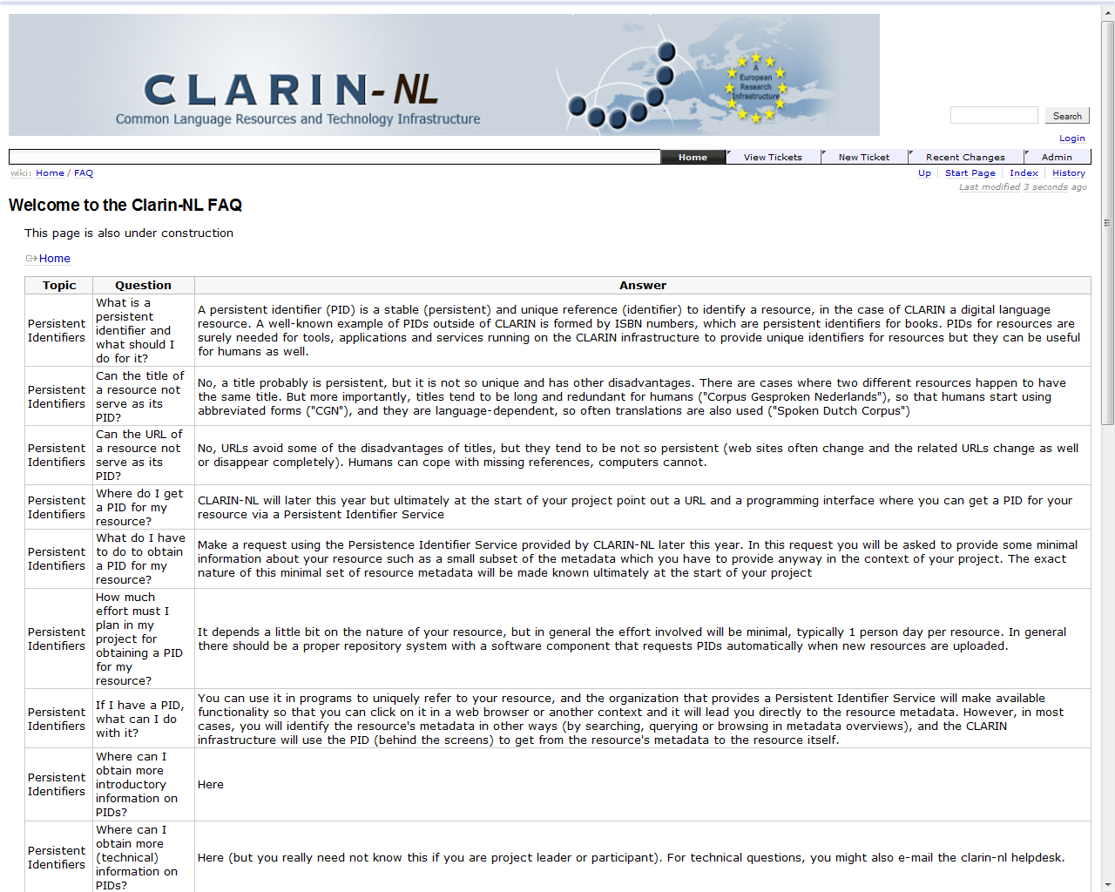
Helpdesk Informatiebronnen
Trac als FAQ

